Slide 1
Mobility support system for the handicapped
교통 약자를 위한
이동 지원 시스템
소프트웨어전공 2017156021 이경은
컴퓨터공학전공 2017152029 이자흔
소프트웨어전공 2017156036 전현정

Slide 2
CONTENTS
01 02 03 04
종합 설계 개요
관련 연구
및 사례
시스템
구성도
주요 기능
05 06 07 08
시스템 수행
시나리오
개발 환경 및 개발 방법
업무 분담
종합 설계
수행 일정

Slide 3
Mobility support system for the handicapped
종합 설계 개요

Slide 4
연구 개발 배경
Mobility support system for the handicapped
01
국토교통부와 한국교통안전공단에서 실시한 2018년도 교통약자 이동편의 실태조사에 따르면 지난해 대비 26만명 증가하여 전체 인구의 29%가 교통약자임.
도로 곳곳 장애물과 도로 구조 문제 등으로 이동권을 상실한 교통 약자들이 불편함을 호소함.
MINHEEBLOG

Slide 5
연구 개발 목표 및 개발 효과
Mobility support system for the handicapped
02
연구 개발 목표
이용하기 불편한 시설의 정보를 공유해
교통 약자의 이동 편의를 증진시키는 시스템 개발
연구 개발 효과
교통 약자의 이동 편의성 증진
정비 필요한 도로 및 장소의 정보 수집
교통 약자의 사고 발생율 감소
MINHEEBLOG

Slide 6
Mobility support system for the handicapped
관련 연구
및 사례

Slide 7
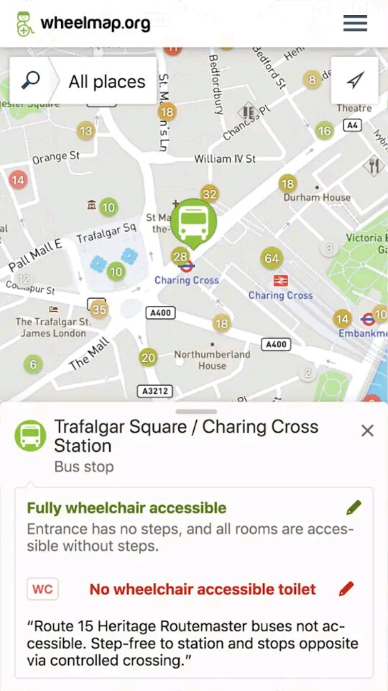
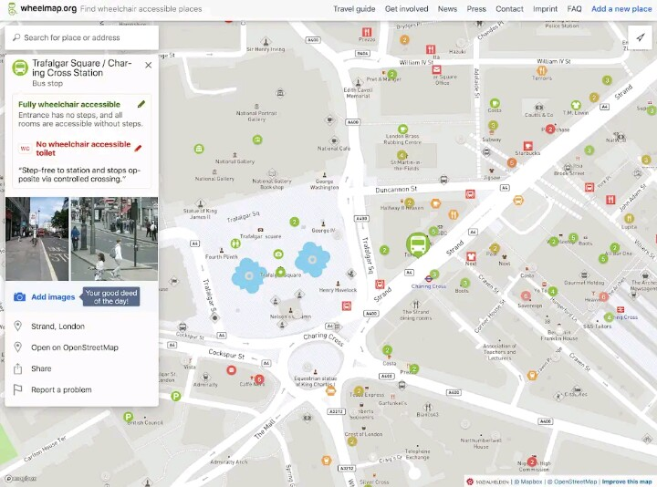
관련 연구 및 사례
Mobility support system for the handicapped
01
WheelMap
“ ”
휠체어가 접근 가능한 장소를 제공함.
우클릭 그림바꾸기로
그림바꿔주세요
MINHEEBLOG

Slide 8
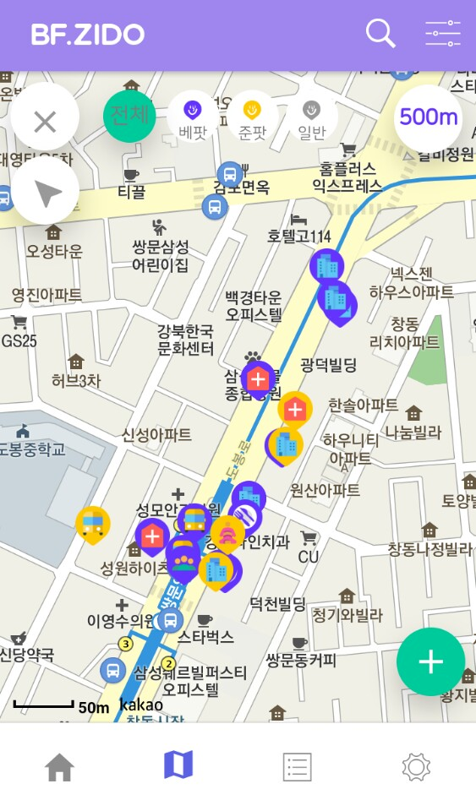
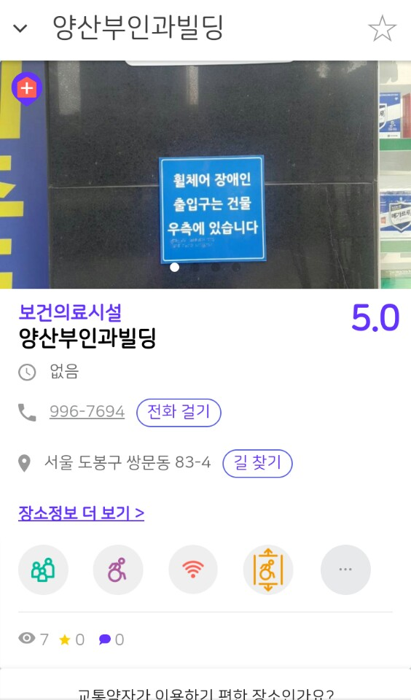
관련 연구 및 사례
Mobility support system for the handicapped
02
베프 지도
“ ”
교통 약자가 접근 가능한 장소에 대한 정보 제공 및 소통 지원
우클릭 그림바꾸기로
그림바꿔주세요
MINHEEBLOG

Slide 9
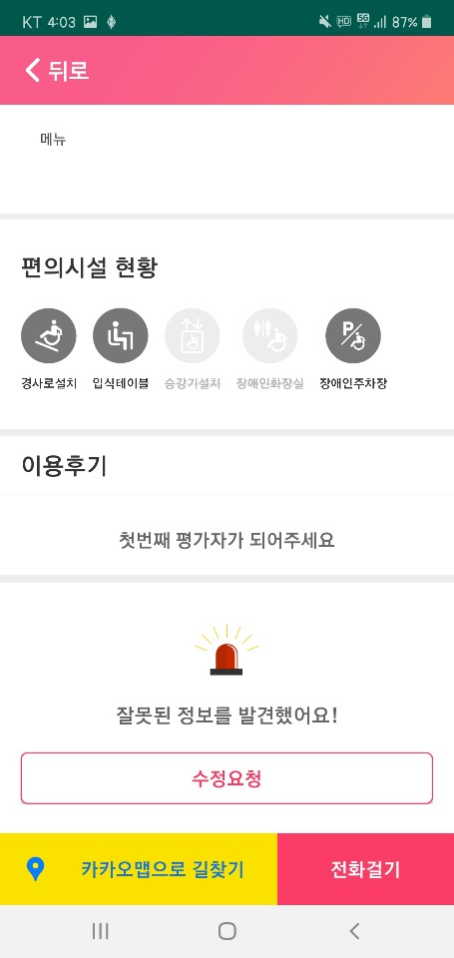
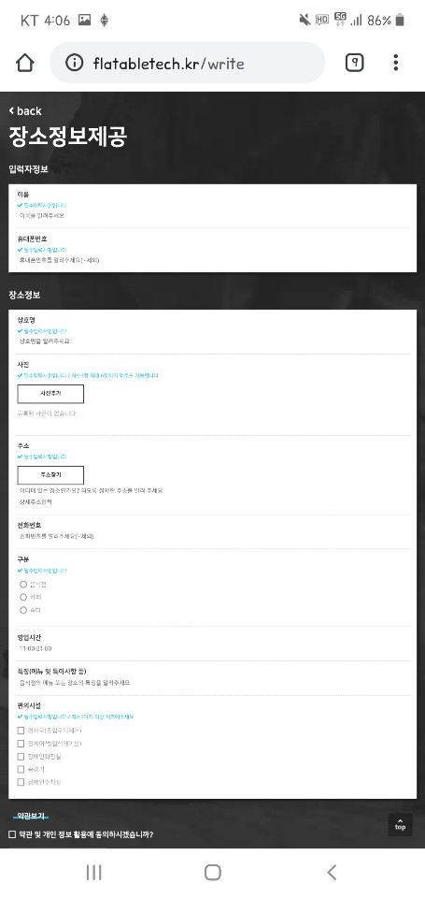
관련 연구 및 사례
Mobility support system for the handicapped
03
플랫
“ ”
교통 약자가 접근 가능한 장소에 대한 정보 제공 및 소통 지원
MINHEEBLOG

Slide 10
관련 연구 및 사례
Mobility support system for the handicapped
04
앱 | 특징
휠맵 | 앱과 웹 둘 다 지원 휠체어만 취급 로그인 없이 사용 가능
베프 지도 | 앱만 지원 교통 약자의 유형을 다양하게 구분함. 다른 앱과 연동하여 길찾기 기능 제공
플랫 | 앱과 웹 둘 다 지원 편의시설 현황 표시 이용 후기 공유 사용자 유형에 따라 다른 지도 제공
유사 사례와의 차이점
사용 가능한 도로의 범위 표현 앱 내 길찾기 기능 위치 알림 기능
우클릭 그림바꾸기로
그림바꿔주세요
MINHEEBLOG

Slide 11
Mobility support system for the handicapped
시스템 구성도

Slide 12






시스템 구성도
Mobility support system for the handicapped
01
WEB Browser
: Google Map API
Client
Server
우클릭 그림바꾸기로
그림바꿔주세요
App
MINHEEBLOG

Slide 13
Mobility support system for the handicapped
주요 기능

Slide 14
주요 기능
Mobility support system for the handicapped
01
정보 제보
정보 제공
알림
길찾기
우클릭 그림바꾸기로
그림바꿔주세요
MINHEEBLOG

Slide 15


정보 제보
Mobility support system for the handicapped
02
제보글
작성
업로드
사용자
제보글
앱 / 웹
불편한 시설에 대한 정보를 제보함
특정 장소에 대한 정보를 작성함.
정보는 교통 약자가 이용 가능한 정도와 정보 필요 사용자를 구분하는 태그를 표시하는 것을 기본으로 함.
사진 첨부와 도로의 경우 경사도, 계단 유무, 도로 파손 정도 장소의 경우 엘리베이터 유무, 휠체어 경사로 등은 선택 사항.
수정 횟수와 제보된 날짜가 함께 게시됨.
오류가 있거나 변동 사항이 있는 제보글 수정 요청 가능.
우클릭 그림바꾸기로
그림바꿔주세요
MINHEEBLOG

Slide 16


정보 제공
Mobility support system for the handicapped
03
아이콘
클릭
아이콘
세부 정보 확인
불편한 시설의 제보 받은 정보를 제공함
지도를 통해 현재 위치를 기준으로 위치를 파악할 수 있음.
지도를 통해 장소를 검색하여 지도상의 위치를 파악할 수 있음.
도로의 경우 경사도, 계단 유무, 도로 파손 정도에 대한 정보를 제공함.
장소의 경우 엘리베이터의 유무, 휠체어 경사로 등에 대한 정보를 제공함.
태그를 통해 정보가 필요한 사용자를 구분할 수 있음.
우클릭 그림바꾸기로
그림바꿔주세요
MINHEEBLOG

Slide 17


불편 시설 알림
Mobility support system for the handicapped
04
사용자에게
알림
범위 내의
불편 시설
감지
500m
불편 시설의 유무에 대한 알림
사용자의 현 상황에 따라 알림 여부를 선택할 수 있음.
사용자의 현 위치를 기준으로 500m 내에 불편한 시설이 있을 경우 상단바와 진동을 통해 알림.
우클릭 그림바꾸기로
그림바꿔주세요
MINHEEBLOG

Slide 18

길찾기
Mobility support system for the handicapped
05
길찾기 기능
이용 불편한 도로를 제외하고 사용자가 이동 가능한 경로를 표시함.
정보 필요 사용자를 구분하는 태그를 통해 교통 약자의 유형에 따라 다른 경로를 제공함.
전체 경로를 보여주고 선택적으로 네비게이션 기능을 선택할 수 있음.
네비게이션 기능으로 보행자의 보행 방향에 따라 음성이나 진동 중 사용자가 선택한 방법으로 알림을 줌.
우클릭 그림바꾸기로
그림바꿔주세요
MINHEEBLOG

Slide 19
Mobility support system for the handicapped
시스템 수행
시나리오

Slide 20

시스템 수행 시나리오
Mobility support system for the handicapped
01
GPS
② 사용자의
현재 위치
전달
③ 불편 시설
정보 취득
① 접근
④ 지도에
표시
서버
사용자
우클릭 그림바꾸기로
그림바꿔주세요
애플리케이션
MINHEEBLOG

Slide 21
Mobility support system for the handicapped
개발 환경 및
개발 방법

Slide 22
개발 환경 및 개발 방법
Mobility support system for the handicapped
01
개발 환경
OS | Windows 10
어플리케이션 | Android Studio – Node.js – MySQL
웹 사이트 | Eclipse - (Node.js) - MySQL
지도 | Google Maps API
우클릭 그림바꾸기로
그림바꿔주세요
MINHEEBLOG

Slide 23
Mobility support system for the handicapped
업무 분담

Slide 24
업무 분담
Mobility support system for the handicapped
01
이경은 | 이자흔 | 전현정
교통 약자를 고려한 UI 설계 및 구현 서버 기능 구현 | 웹 기능 구현 길찾기 알고리즘 조사 | DB 스키마 설계 애플리케이션 기능 구현
우클릭 그림바꾸기로
그림바꿔주세요
MINHEEBLOG

Slide 25
Mobility support system for the handicapped
종합 설계
수행 일정

Slide 26
종합 설계 수행 일정
Mobility support system for the handicapped
01
항목 | 12월 | 1월 | 2월 | 3월 | 4월 | 5월 | 6월 | 7월 | 8월 | 9월 | 10월
요구사항 정의 및 분석
시스템 설계 및 상세 설계
구현
시험 및 데모
문서화 및 발표
산업기술대전
졸업작품 최종 보고서 작성 및 패키징
우클릭 그림바꾸기로
그림바꿔주세요
MINHEEBLOG

Slide 27
Mobility support system for the handicapped
THANK
YOU

